Slide 1
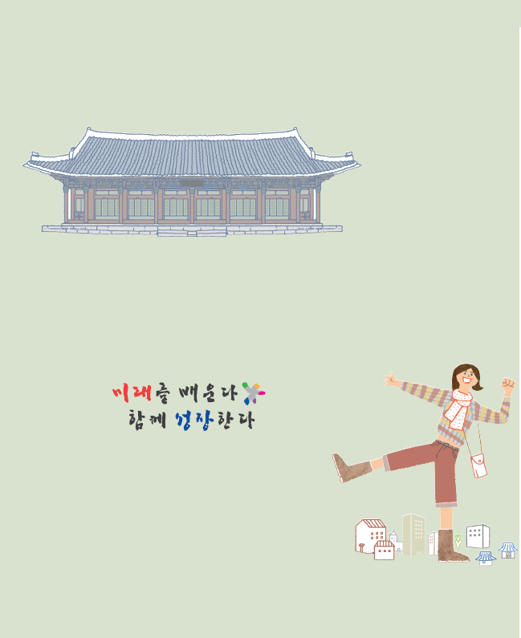


Slide 2
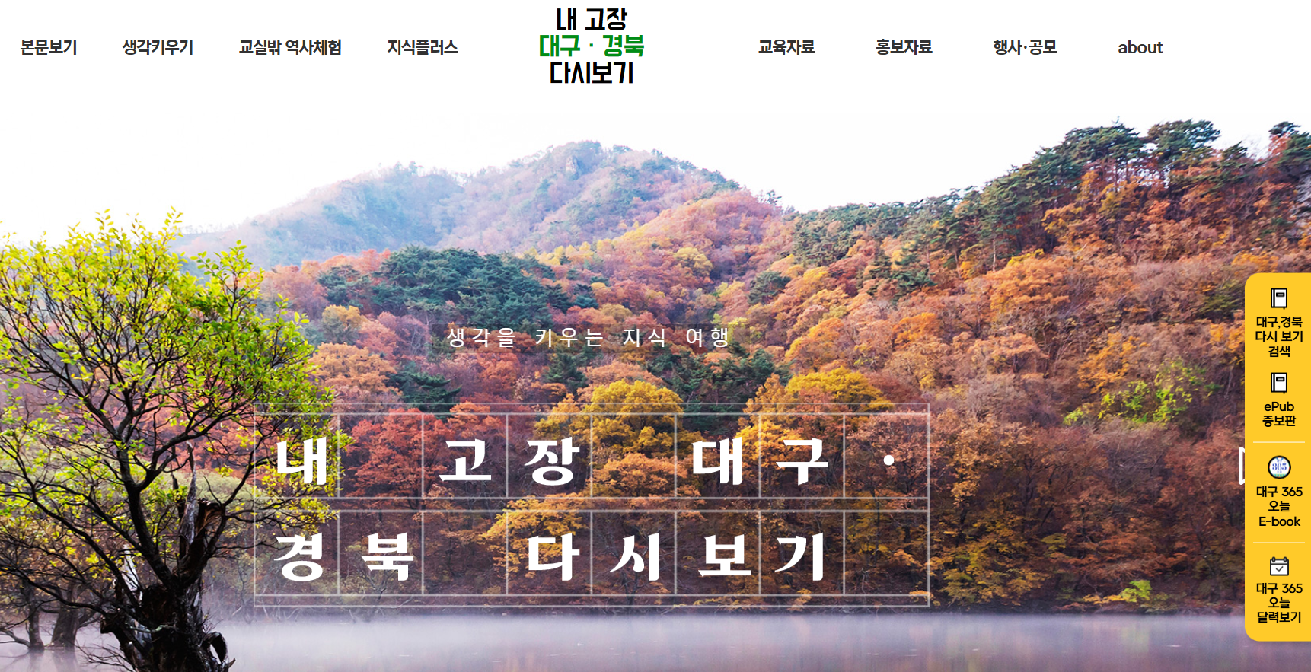
내 고장 대구·경북 다시보기 (사이트 주소: https://daegubook.com)

Slide 3
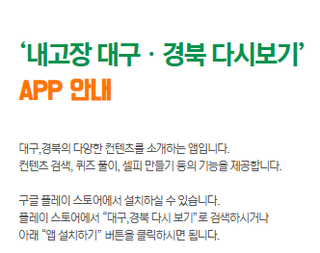
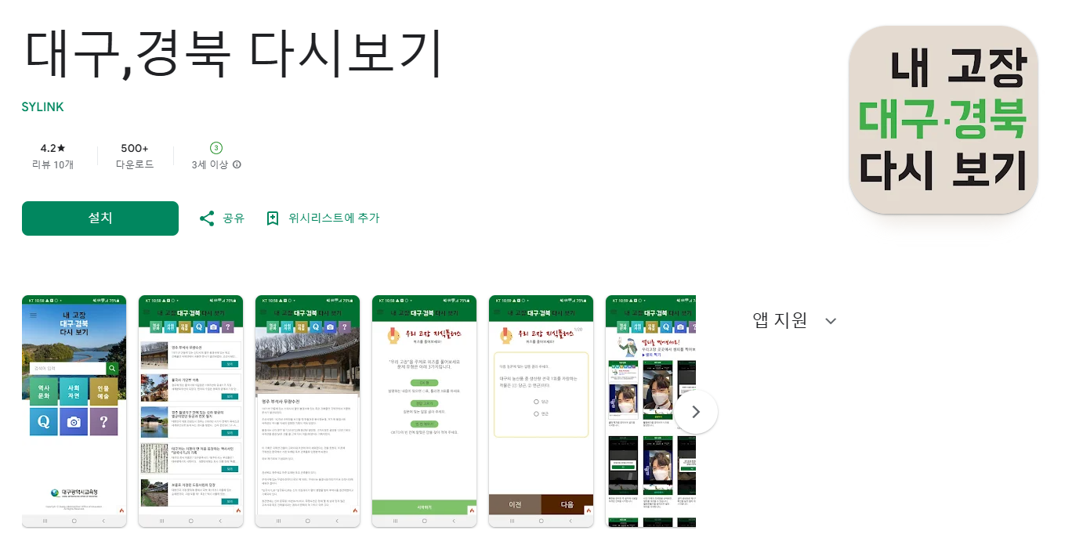


Slide 4


Slide 5

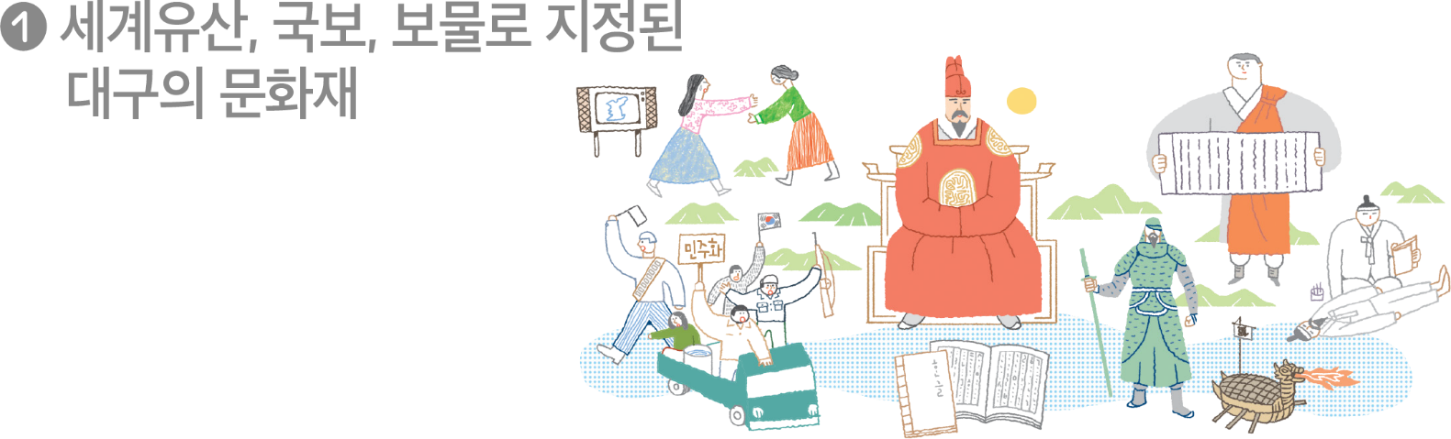
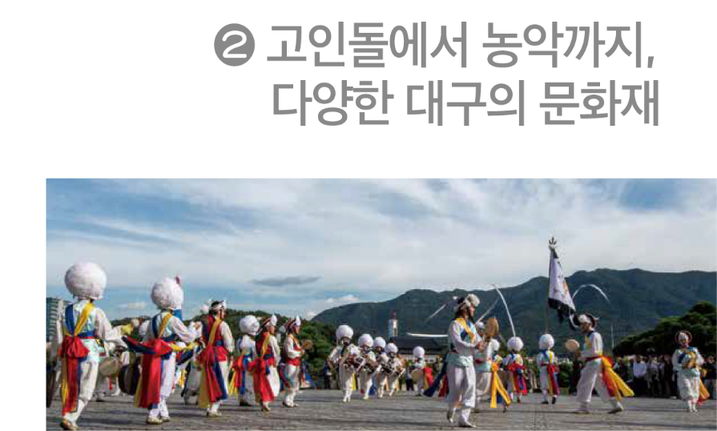
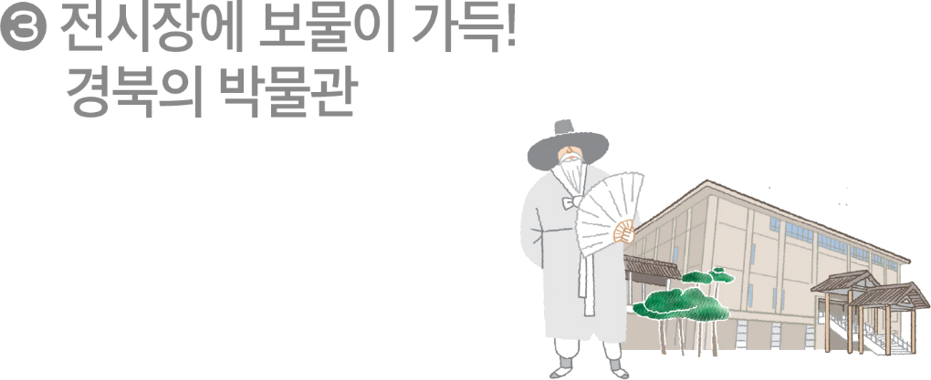

Slide 6


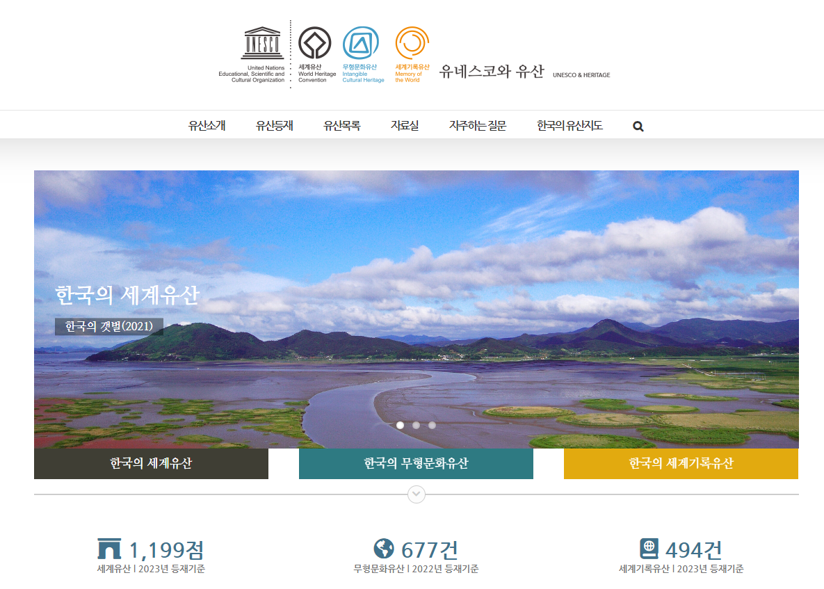

유네스코(유엔 교육 과학 문화 기구, UNESCO: United Nations Educational, Scientific and Cultural Organization)에서는 인류의 소중한 문화 및 자연 유산, 기록 등을 세계유산, 세계유산, 무형문화유산, 기록유산으로 지정하여 발굴 및 보호, 보존하고 있습니다.
https://heritage.unesco.or.kr/
‘유네스코와 유산’ 누리집에서 유네스코에서 지정한 한국의 세계유산, 무형문화유산, 세계기록유산에 대해 살펴봅시다.

Slide 7
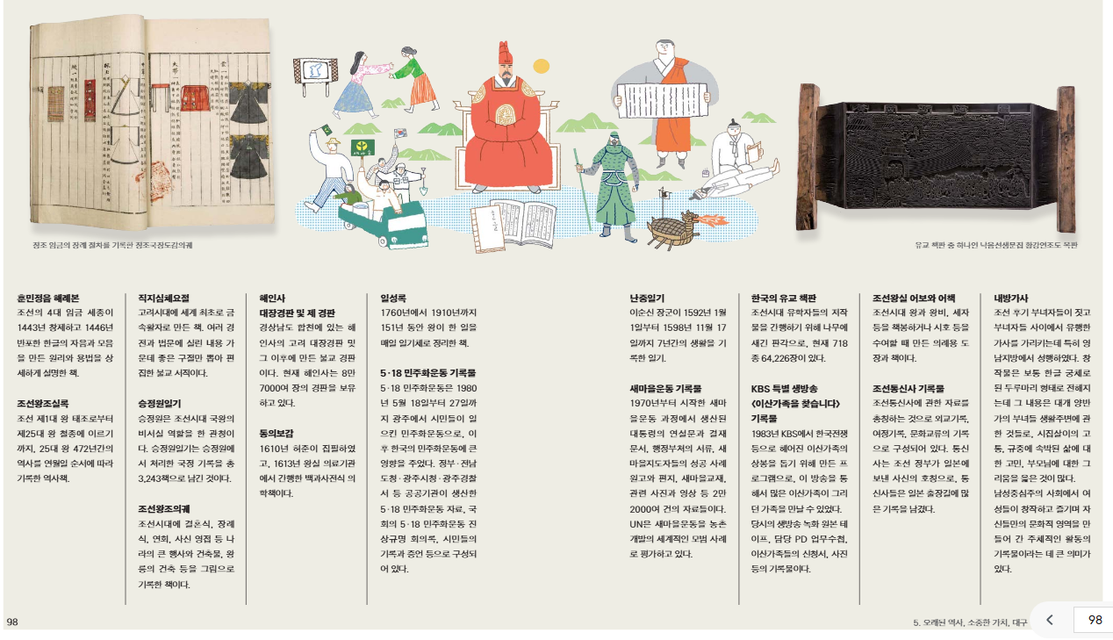

유네스코가 지정한 한국의 세기록유산! 또 어떤 게 있을까?
읽어봐요
98~99쪽

Slide 8
?
이런 것을 공부해요
대구에 있는 문화재에 대해 알 수 있어요.
경상북도의 문화재와 박물관에 대해 알 수 있어요.
대구∙경북의 문화재에서 역사적 가치를 발견할 수
있어요.

Slide 9

1
.
세계유산, 국보, 보물로 지정된 대구의 문화재
대구의 유네스코 세계기록유산 ‘국채보상운동 기록물’
유네스코에서는 세계에서 보존 가치가 있는 서적, 문서, 편지 같은 역사 기록을 ( )으로 지정하여 보호, 보존하고 있습니다.
세계기록유산
대구에도 유네스코에서 지정한 세계기록유산이 있다는 것을 알고 있나요?
바로 일제강점기인 1907년 나랏빚을 갚고 나라를 살리기 위해 대구에서 처음 일어나 전국으로 퍼진 국채보상운동의 기록이 담긴 ( )입니다.
국채보상운동 기록물

Slide 10
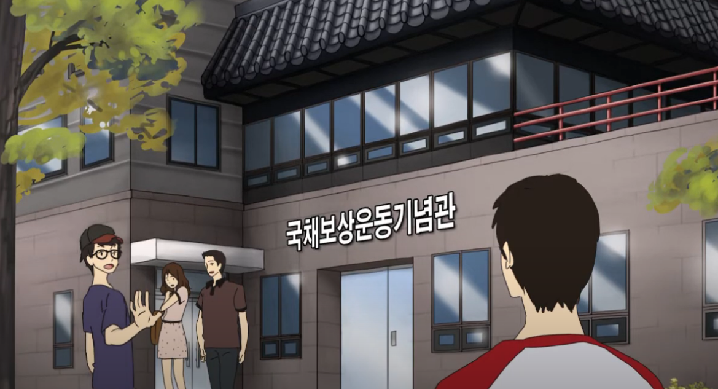
1
세계유산, 국보, 보물로 지정된 대구의 문화재
영상을 보고 국채보상운동과 국채보상운동기념관에 대해 알아봅시다.
1전의 기부 | 국채보상운동 애니메이션 [출처: 국채보상운동기념사업회]

Slide 11
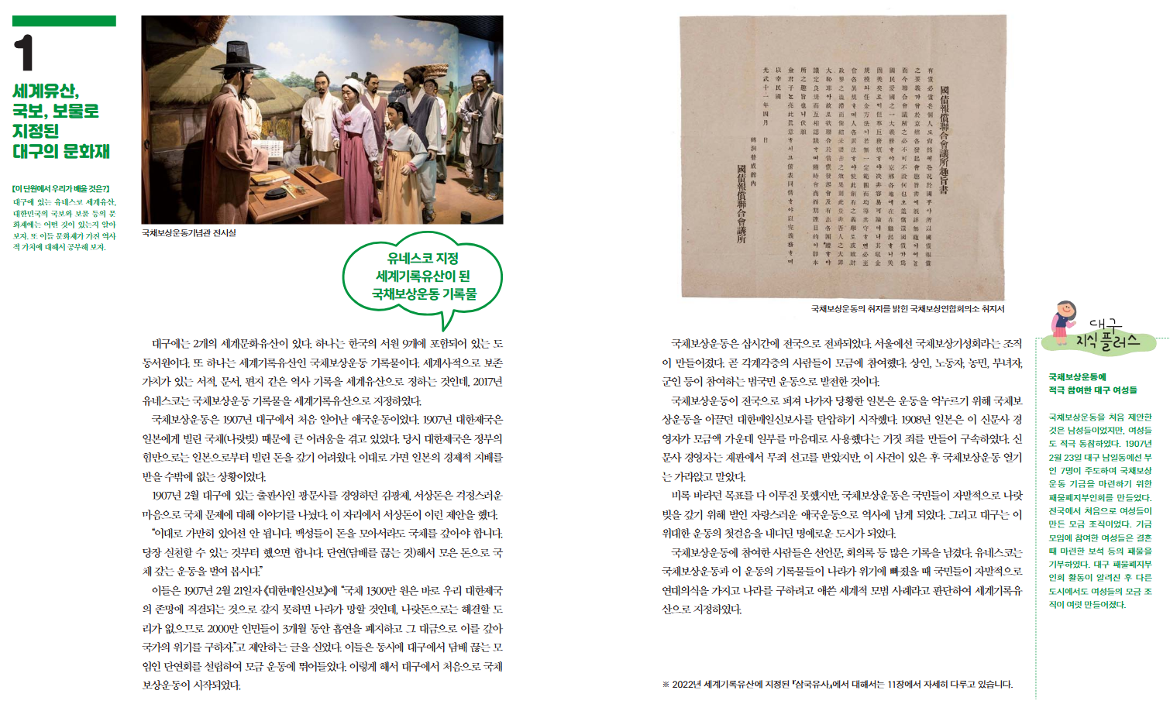
1
.
세계유산, 국보, 보물로 지정된 대구의 문화재
읽어봐요
96~97쪽

Slide 12
1
세계유산, 국보, 보물로 지정된 대구의 문화재
다음 물음에 답해 봅시다.
∙ 국채보상운동은 언제 어디에서 일어났나요?
∙ 국채보상운동이 일어날 당시 우리나라는 어떤 어려움을
겪고 있었나요?
∙ 국채보상운동을 주도한 인물은 누구인가요?
∙ 사람들은 일본에게 진 나랏빚을 갚기 위해 어떤 노력을
했나요?

Slide 13

1
세계유산, 국보, 보물로 지정된 대구의 문화재
국채보상운동과 국채보상운동기록물이 유네스코 세계기록유산으로 지정된 까닭은 무엇일까요?
내 생각을 써 봅시다.

Slide 14
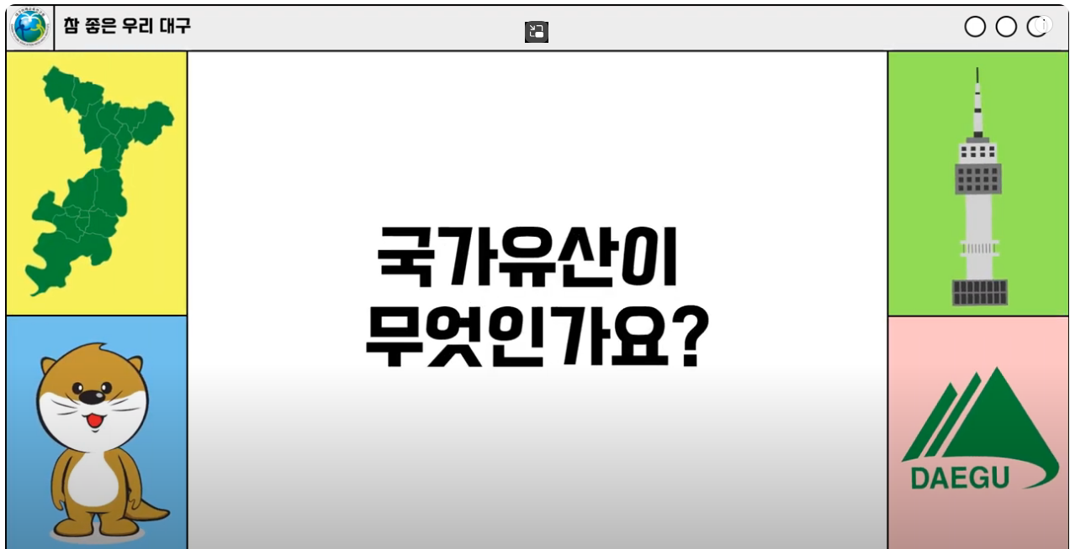
1
세계유산, 국보, 보물로 지정된 대구의 문화재
영상을 보고 국가유산에 대해 알아봅시다.
[참 좋은 우리 대구] 6. 대구의 국가유산의 유형 [출처: 대구미래교육연구원]

Slide 15
1
.
세계유산, 국보, 보물로 지정된 대구의 문화재
대구의 문화유산
- 국보와 보물 -
2024년 지금까지 익숙하게 불렀던 ‘문화재’라고 명칭이 유네스코 및 국제적 기준에 맞추어 ( )으로 변경되었습니다.
국가유산
국가유산에는 국가에서 지정한 국보, 보물 등도 있고, 시‧도에서 지정한 유산도 있습니다.
또, 국가유산은 형태가 있는 문화유산, 형태가 없는 무형유산, 자연물 또는 자연환경과 관련된 자연유산으로 구분할 수 있습니다.

Slide 16
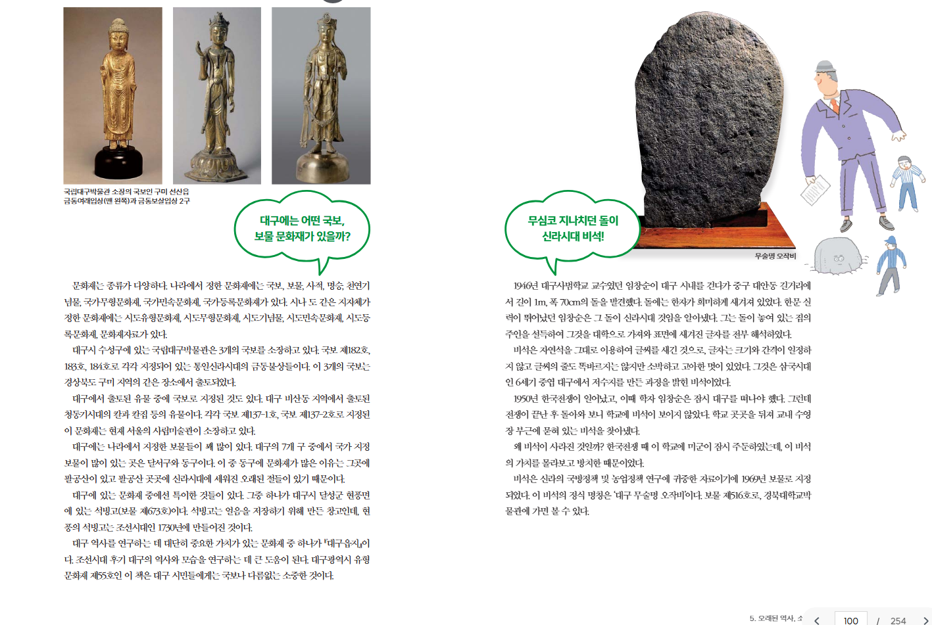
1
.
세계유산, 국보, 보물로 지정된 대구의 문화재
읽어봐요
100~101쪽

Slide 17
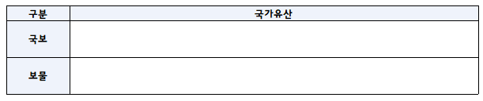
1
세계유산, 국보, 보물로 지정된 대구의 문화재
대구의 국가유산 중 국가에서 지정한 국보와 보물이 어떤 것이 있나요?

Slide 18
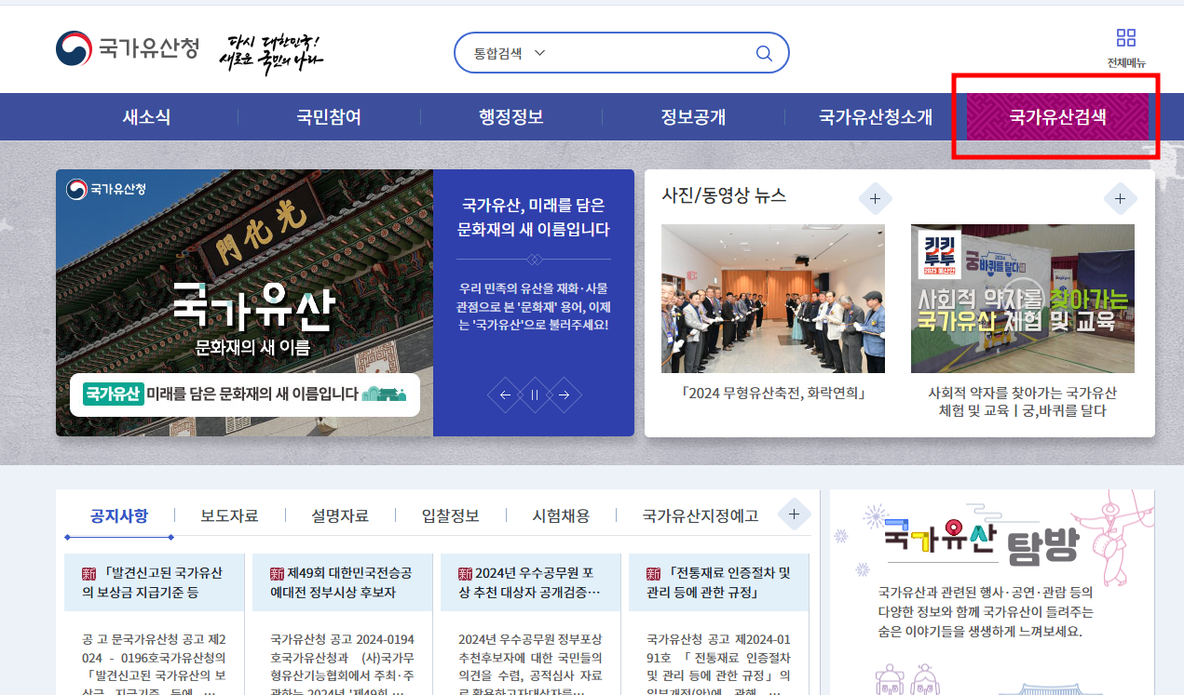
1
세계유산, 국보, 보물로 지정된 대구의 문화재
국가유산청 국가유산포털에서 우리 지역의 국가유산을 살펴봅시다.
국가유산청 국가유산포털
https://www.heritage.go.kr/
① 국가유산청 국가유산포털
② 국가유산 검색
③ 국가유산 지역별 검색
④ 지역별 선택: 대구/ 전체
⑤ 종목별 선택: 국보 / 보물
⑥ 국가유산을 선택하여 정보 조사하기

Slide 19
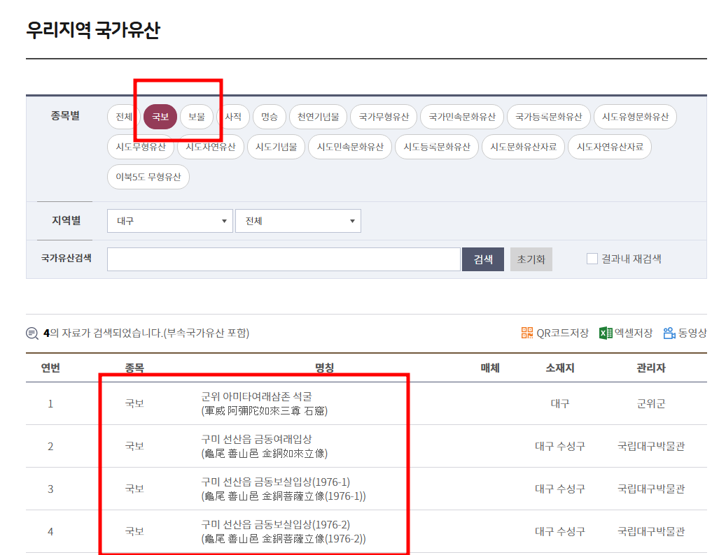
1
세계유산, 국보, 보물로 지정된 대구의 문화재
국가유산청 국가유산포털에서 우리 지역의 국가유산을 살펴봅시다.
국가유산청 국가유산포털
https://www.heritage.go.kr/
① 국가유산청 국가유산포털
② 국가유산 검색
③ 국가유산 지역별 검색
④ 지역별 선택: 대구/ 전체
⑤ 종목별 선택: 국보 / 보물
⑥ 국가유산을 선택하여 정보 조사하기

Slide 20
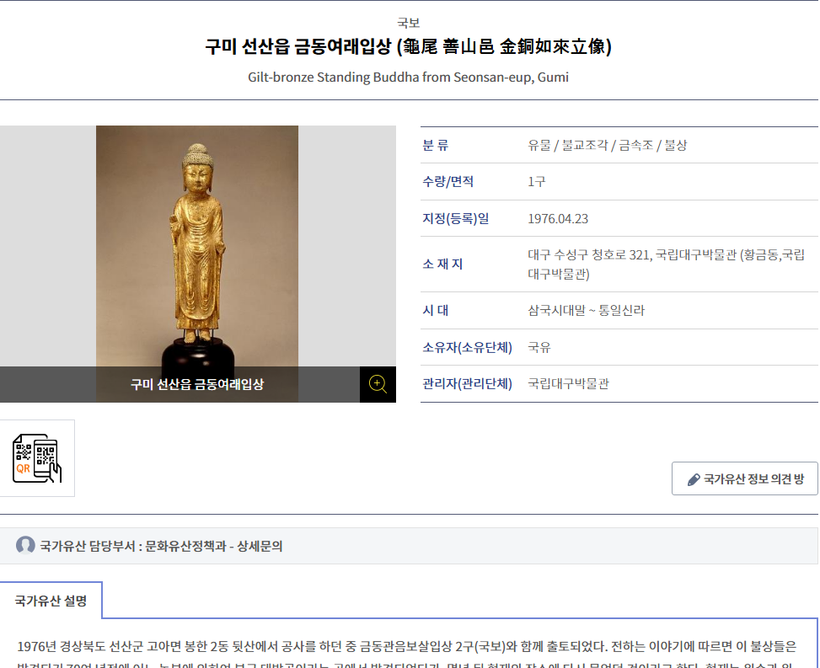
1
세계유산, 국보, 보물로 지정된 대구의 문화재
국가유산청 국가유산포털에서 우리 지역의 국가유산을 살펴봅시다.
국가유산청 국가유산포털
https://www.heritage.go.kr/
① 국가유산청 국가유산포털
② 국가유산 검색
③ 국가유산 지역별 검색
④ 지역별 선택: 대구/ 전체
⑤ 종목별 선택: 국보 / 보물
⑥ 국가유산을 선택하여 정보 조사하기

Slide 21
2
.
고인돌에서 농악까지, 다양한 대구의 문화재
대구에는 공룡 발자국에서부터 선사시대 대구에 사람이 살았음을 보여주는 유물들이 많습니다.
또 국가유산인 국보, 보물 외에도 유명한 역사적 장소인 사적, 자연유산, 무형유산도 있습니다.
이러한 유산들을 살펴보고 그 속에 담긴 가치를 발견해 봅시다.

Slide 22
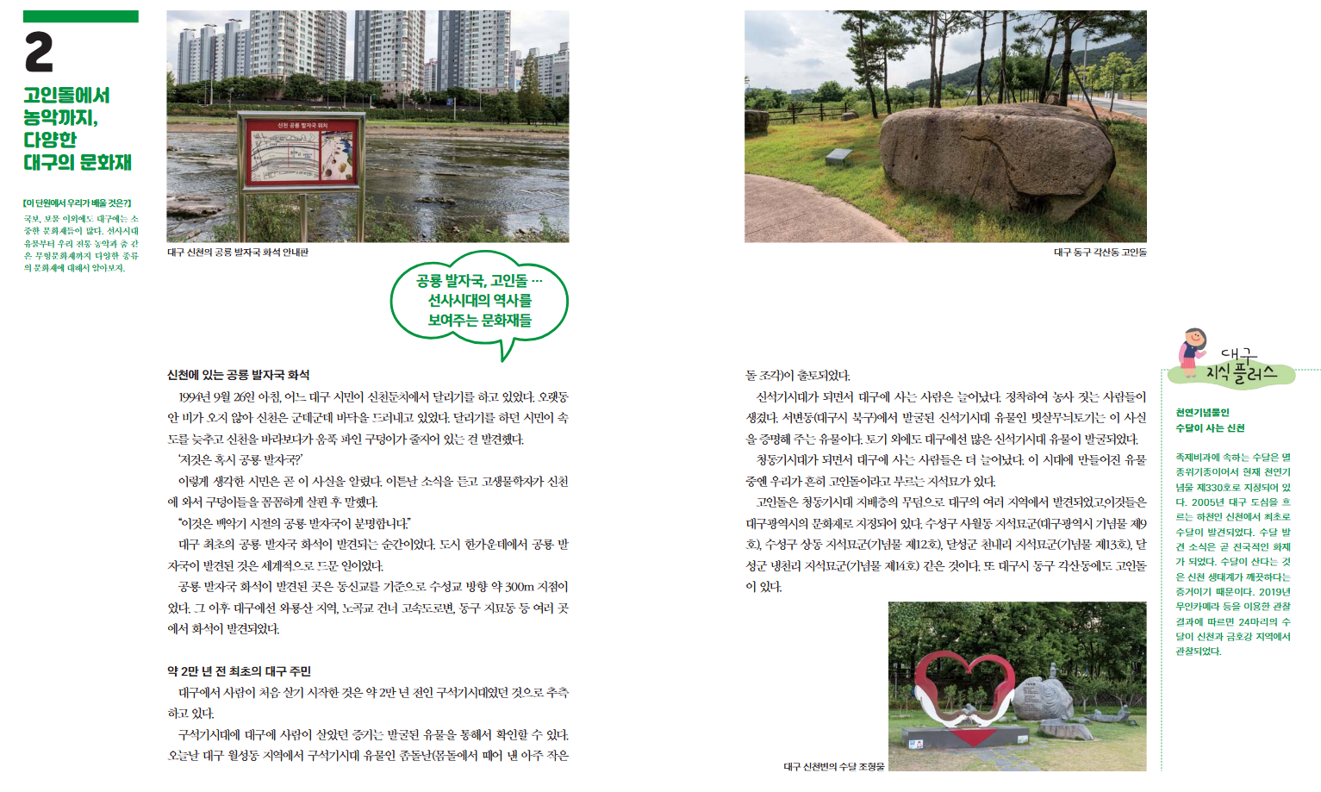
2
.
고인돌에서 농악까지, 다양한 대구의 문화재
선사시대의 역사를 보여주는 유물
읽어봐요
102~103쪽

Slide 23
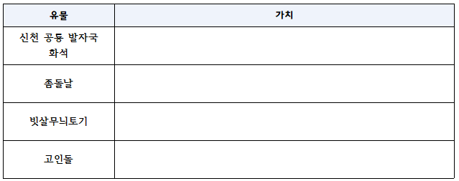
2
고인돌에서 농악까지, 다양한 대구의 문화재
대구의 각 유물이 가진 가치를 찾아봅시다.
예) 대구에서 발견된 최초의 공룡 발자국 화석으로 도시 한 가운데서 공룡 발자국 화석이 발견된 것은 드문 사례이다.

Slide 24
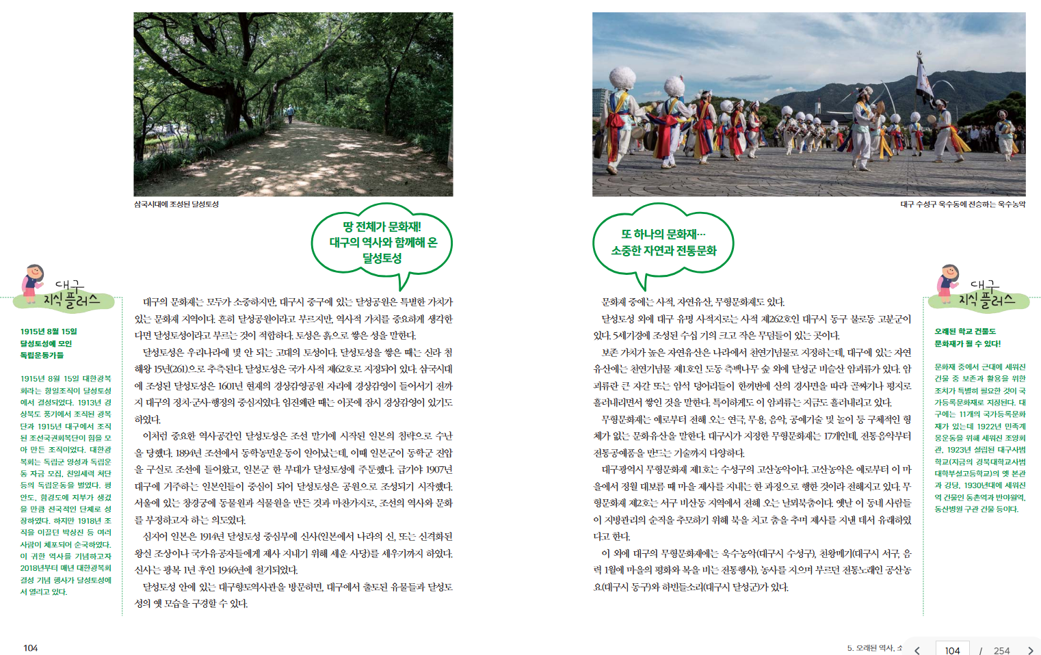
2
.
고인돌에서 농악까지, 다양한 대구의 문화재
대구의 자연유산
- 천연기념물 -
대구의 무형유산
읽어봐요
104~105쪽

Slide 25
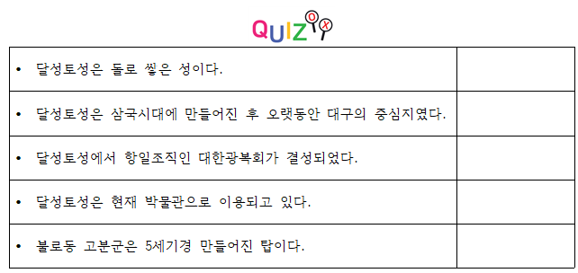
2
고인돌에서 농악까지, 다양한 대구의 문화재
다음 OX 퀴즈를 풀어봅시다.
X
O
O
X
X

Slide 26
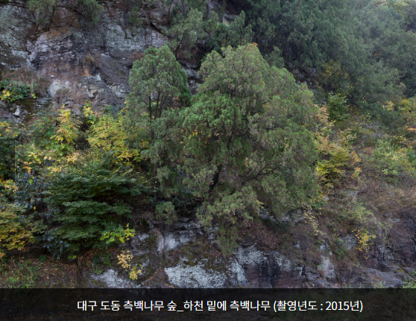
2
고인돌에서 농악까지, 다양한 대구의 문화재
대구의 자연유산 중 천연기념물을 살펴 봅시다.
–도동 측백나무숲
∙도동 측백나무숲에는 700여 그루의 측백나무가 자라고 있습니다. 보통 측백나무는 중국에서 많이 자라는데 우리나라에서 이렇게 많이 모여 자라는 것은 드문 일입니다.
[출처: 국가유산청]

Slide 27
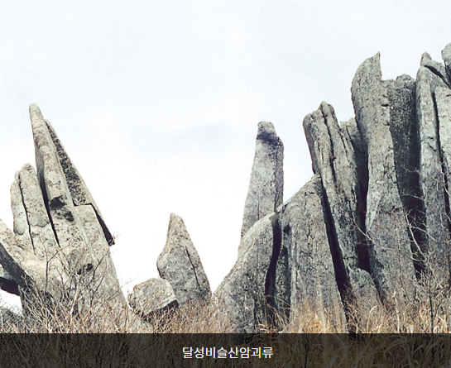
2
고인돌에서 농악까지, 다양한 대구의 문화재
대구의 자연유산 중 천연기념물을 살펴 봅시다.
–달성 비슬산 암괴류
∙암괴류는 큰 자갈이나 바위가 산의 경사면을 따라 골짜기나 평지로 흘러내리면서 쌓인 것을 말합니다. 비슬산 암괴류는 우리나라의 암괴류 중 가장 규모가 큽니다.

Slide 28
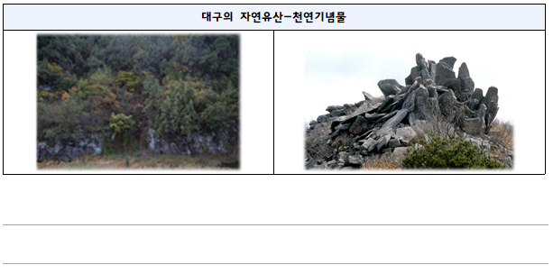
2
.
고인돌에서 농악까지, 다양한 대구의 문화재
도동 측백나무숲과 비슬산 암괴류에서 어떤 가치를 발견할 수
있나요?

Slide 29
2
.
고인돌에서 농악까지, 다양한 대구의 문화재
무형유산은 예로부터 전해 오는 연극, 무용, 음악, 공예기술 및 놀이 등 구체적인 형체가 없는 유산을 말합니다.
대구시가 지정한 무형유산은 ( )개로 전통음악부터 전통공예품을 만드는 기술까지 다양합니다.
17

Slide 30
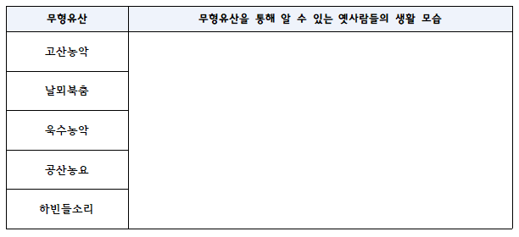
2
.
고인돌에서 농악까지, 다양한 대구의 문화재
대구의 무형유산을 통해 짐작해 볼 수 있는 옛날 사람들의 생활 모습은 어떤 것이 있을까요?
예) 옛날에는 마을 사람들이 모여 제사를 지내거나 마을의 평화와 복을 비는 등 마을 사람들이 함께하는 행사가 많았다.
옛날에는 농사를 짓는 것이 중요했다.
옛날 사람들은 마을의 큰 행사에 음악, 노래, 춤 등으로 사람들이 함께 했다. 등

Slide 31
3
.
전시장에 보물이 가득! 경북의 박물관
경상북도는 신라와 가야의 역사가 깃든 지역이며, 조선 시대 유교문화가 발전한 지역으로 경상북도의 각 고장
에는 소중한 국가유산이 많이 있습니다.
경상북도의 국가유산을 살펴보고 국가유산이 지닌 가치
를 발견해 봅시다.

Slide 32
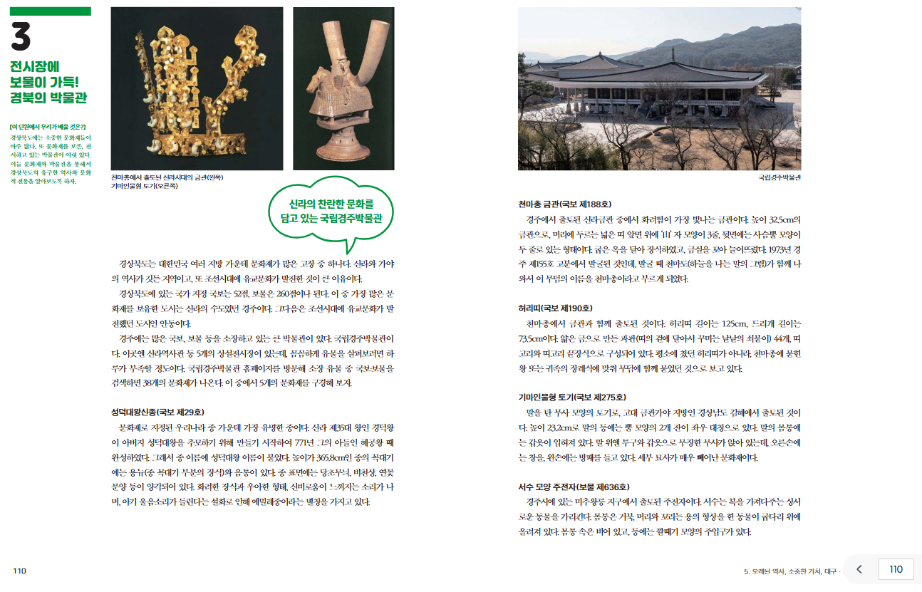
3
.
전시장에 보물이 가득! 경북의 박물관
읽어봐요
110~111쪽

Slide 33
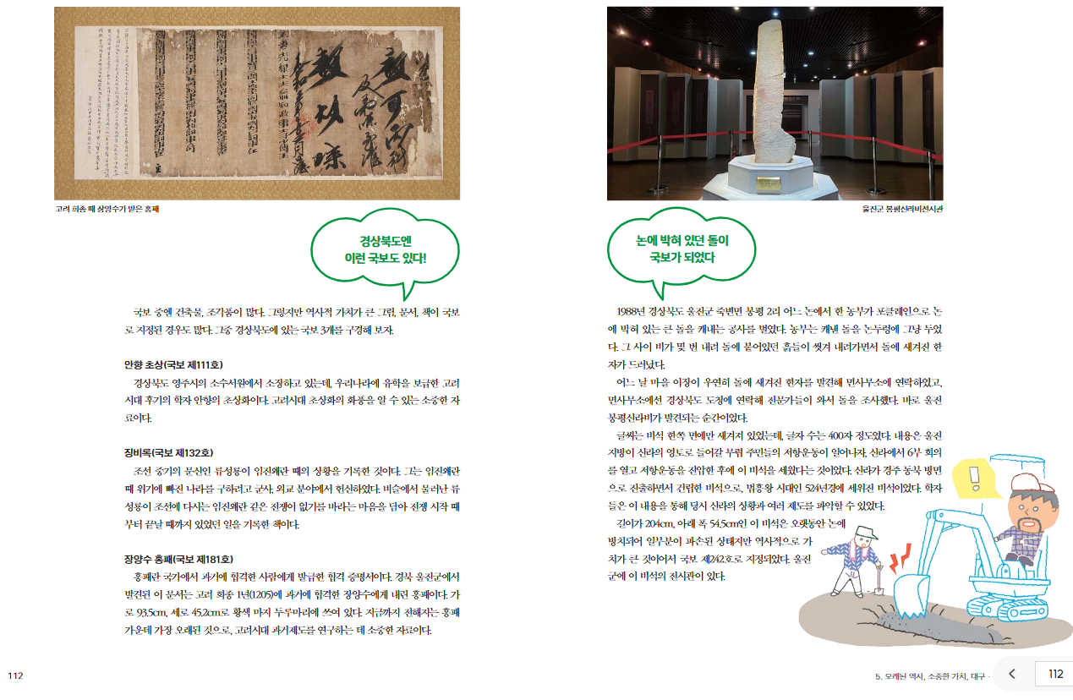
3
.
전시장에 보물이 가득! 경북의 박물관
읽어봐요
112~113쪽

Slide 34
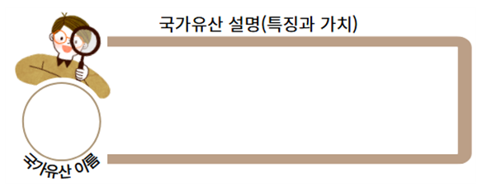
3
.
전시장에 보물이 가득! 경북의 박물관
경상북도의 국가유산 중 내가 가서 보고 싶은 국가유산을
선택하여 특징과 가치를 정리해 봅시다.
내가 정리한 국가유산을 친구들에게 소개해 봅시다.

Slide 35
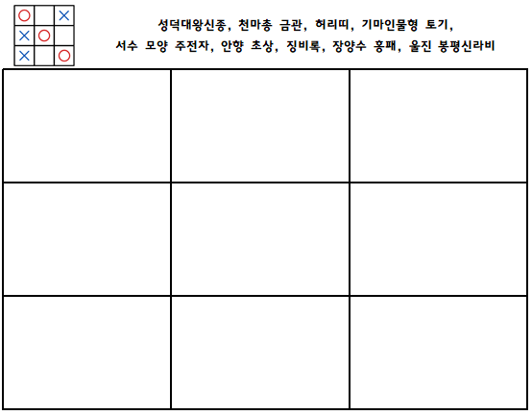
3
.
전시장에 보물이 가득! 경북의 박물관
경상북도의 국가유산 빙고놀이를 해 봅시다.

Slide 36
3
.
전시장에 보물이 가득! 경북의 박물관
경상북도에 있는 여러 시와 군에는 그 고장의 역사와 문화를 기념하고 잘 보존하기 위해 세운 박물관들이 있습니다.
다음 중 한 곳을 골라 박물관 사이버투어를 해 봅시다.
고령 대가야박물관 | https://www.goryeong.go.kr/daegaya
안동 유교문화박물관 | https://koreastudy.or.kr
국립등대박물관 | https://www.lighthouse-museum.or.kr
영주 인삼박물관 | https://www.yeongju.go.kr/insam/index.do
김천 세계도자기박물관 | https://www.gc.go.kr/museum/main.do
울릉도 독도 박물관 | https://www.dokdomuseum.go.kr/ko/main.do

Slide 37
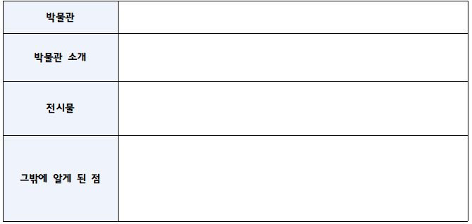
3
.
전시장에 보물이 가득! 경북의 박물관
박물관 사이버투어를 통해 알게 된 점을 써 봅시다.

Slide 38

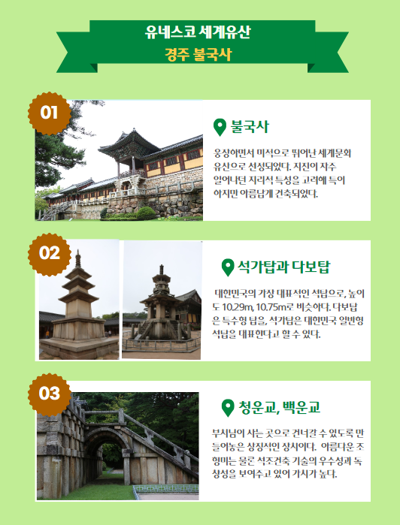
대구ㆍ경북의 국가유산 조사하고 소개 카드 만들기
내가 소개하고 싶은 대구ㆍ경북의 국가유산을 선택하여 조사한 후 국가유산 소개 카드를 만들어 봅시다.
소개 카드 만들 때 유의할 점!
❶ 소개 카드에는 국가유산의 형태를 잘
보여주는 사진이나 그림을 넣어요.
❷ 국가유산의 특징을 설명해요.
❸ 국가유산의 가치를 찾아 소개해요.

Slide 39
활동 정리 하기
오늘 수업을 통해 알게 된 점은 무엇인가요?
오늘 수업을 통해 더 탐구하고 싶은 것은
무엇인가요?

Slide 40

참고자료
참고 영상 내 고장 대구∙경북 다시 보기 Chapter별 영상 보기 5장 문화재

Slide 41
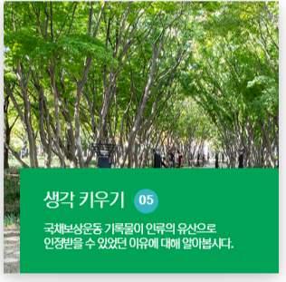
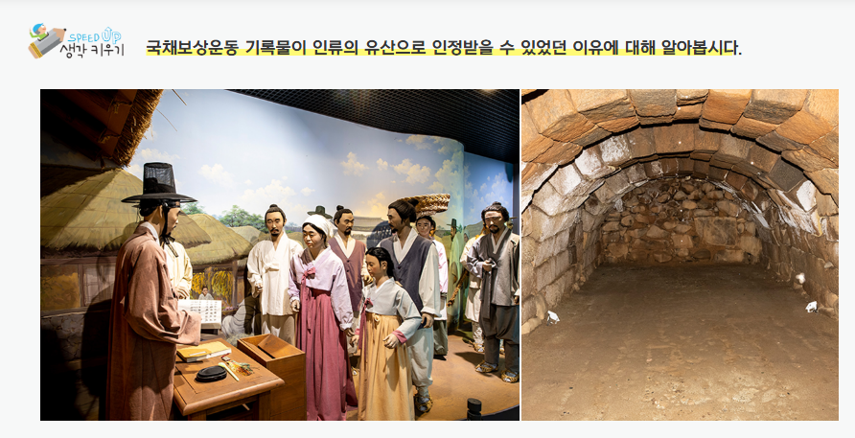
참고자료
참고 자료: 내 고장 대구∙경북 다시 보기 생각을 키우는 지식여행: 생각 키우기
국채보상운동 기록물이 인류의 유산으로 인정받을 수 있었던 이유에 대해 알아봅시다.

Slide 42
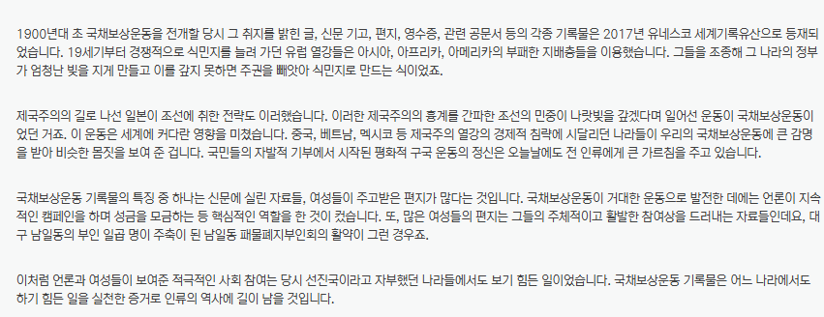
참고자료
참고 자료: 내 고장 대구∙경북 다시 보기 생각을 키우는 지식여행: 생각 키우기
국채보상운동 기록물이 인류의 유산으로 인정받을 수 있었던 이유에 대해 알아봅시다.

Slide 43
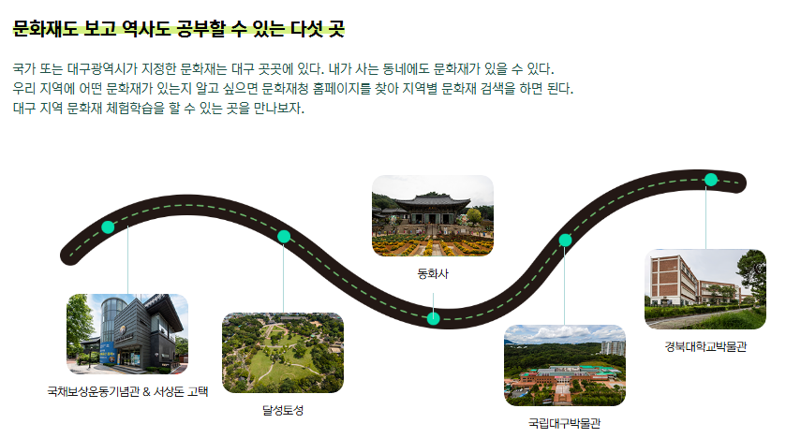

참고자료
참고 자료: 내 고장 대구∙경북 다시 보기 교실밖 역사체험
문화재도 보고 역사도 공부할 수 있는 다섯 곳

Slide 44
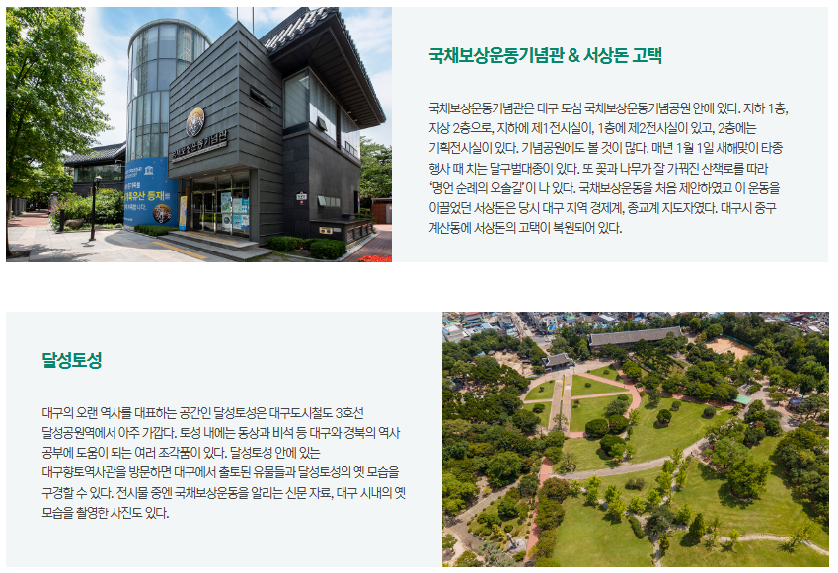
참고자료
참고 자료: 내 고장 대구∙경북 다시 보기 교실밖 역사체험
문화재도 보고 역사도 공부할 수 있는 다섯 곳

Slide 45
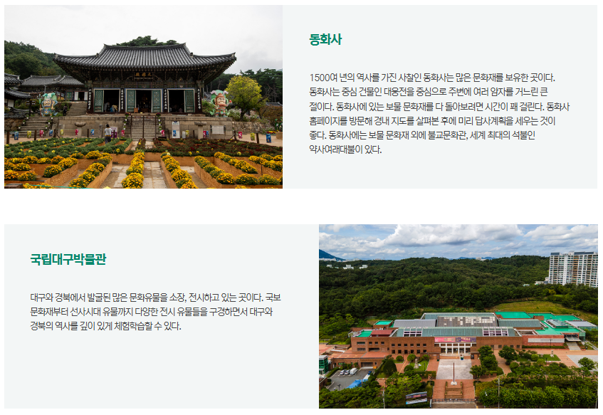
참고자료
참고 자료: 내 고장 대구∙경북 다시 보기 교실밖 역사체험
문화재도 보고 역사도 공부할 수 있는 다섯 곳

Slide 46
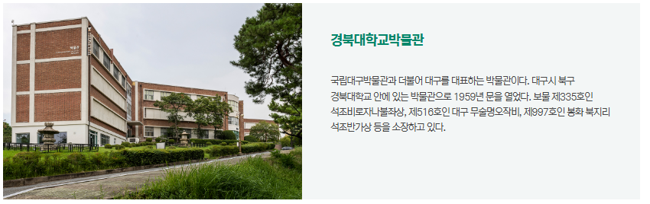
참고자료
참고 자료: 내 고장 대구∙경북 다시 보기 교실밖 역사체험
문화재도 보고 역사도 공부할 수 있는 다섯 곳

Slide 47
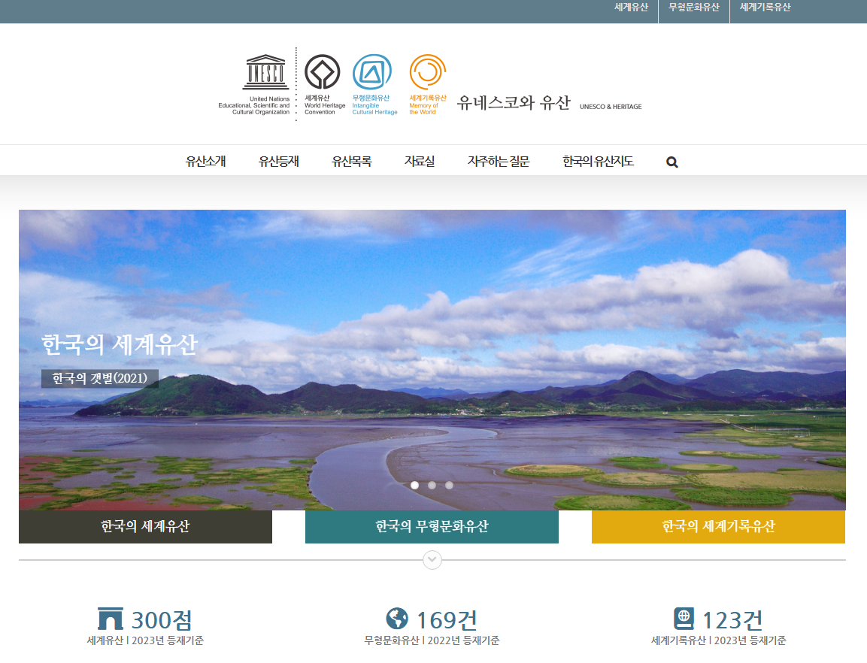
참고자료
참고 사이트: 유네스코와 유산

Slide 48
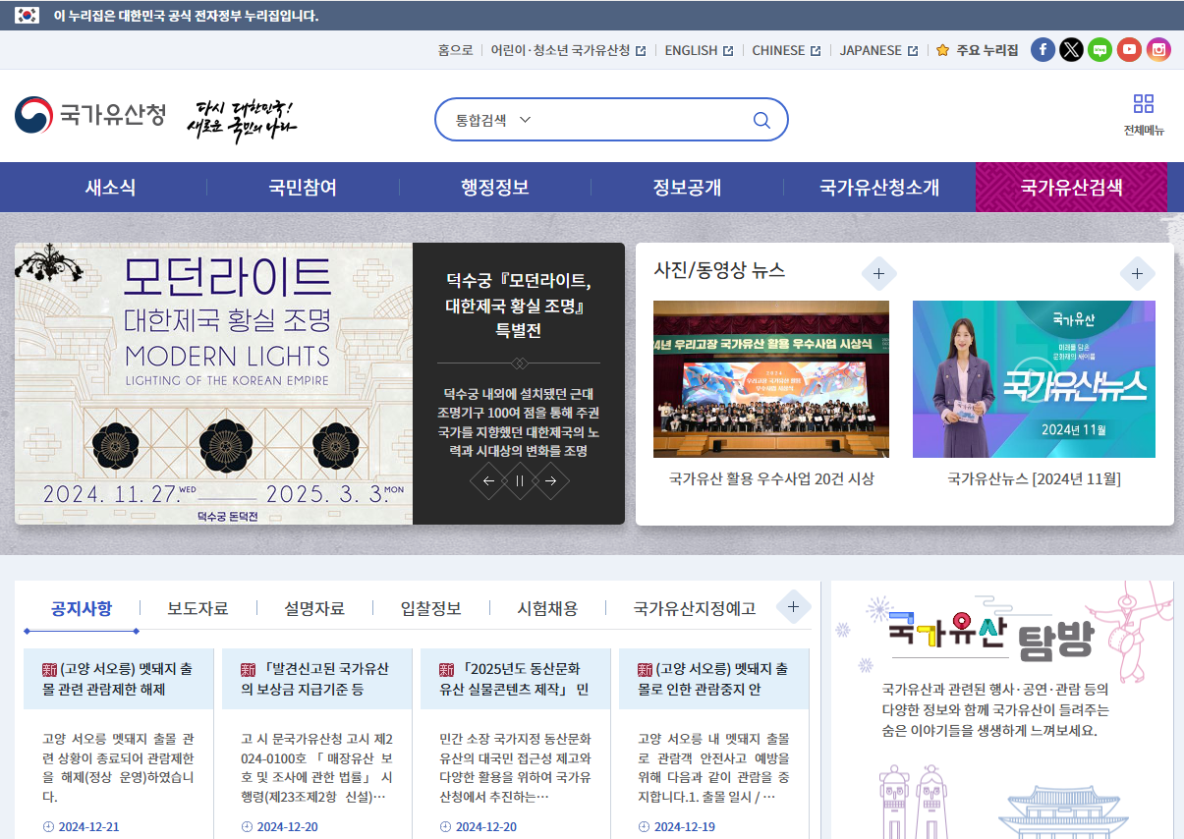
참고자료
참고 사이트: 국가유산청

Slide 49
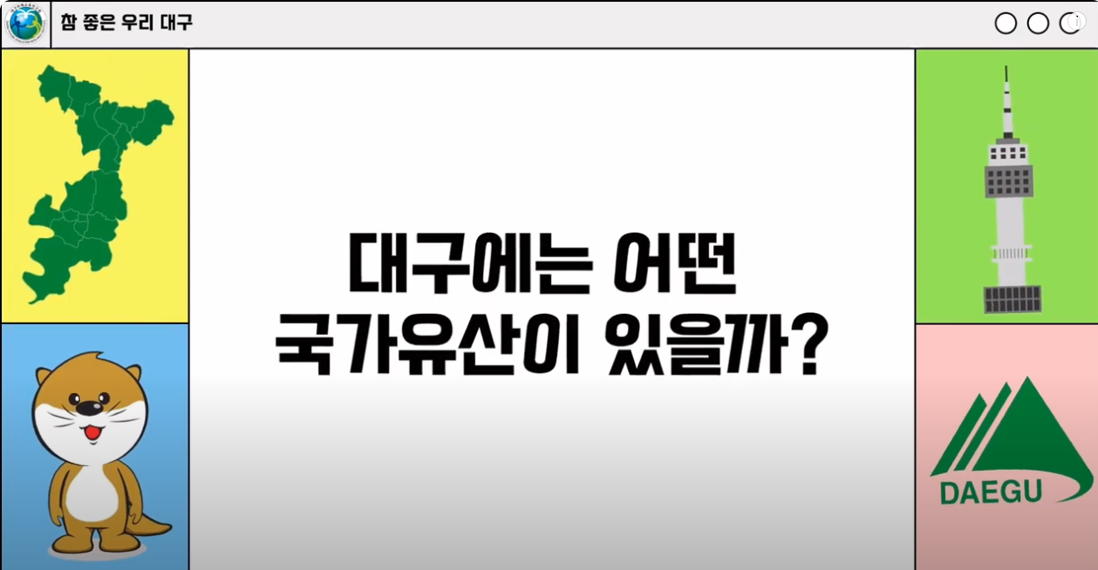
참고자료
[참 좋은 우리 대구] 7. 대구의 국가유산의 유형 [출처: 대구미래교육연구원]

Slide 50
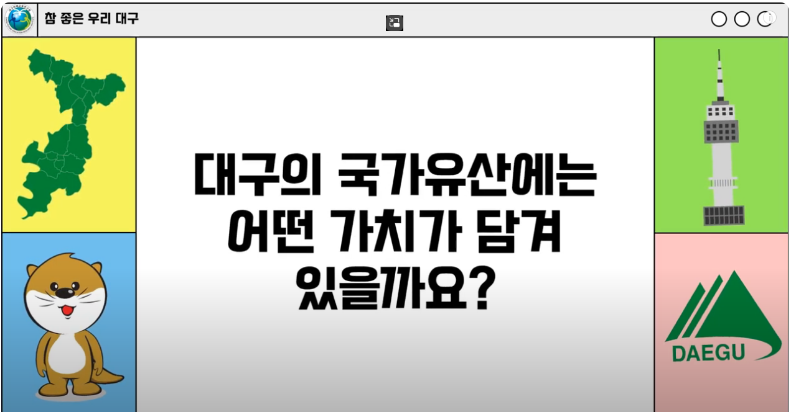
참고자료
[참 좋은 우리 대구] 8. 국가유산의 가치 [출처: 대구미래교육연구원]

